Slide 1




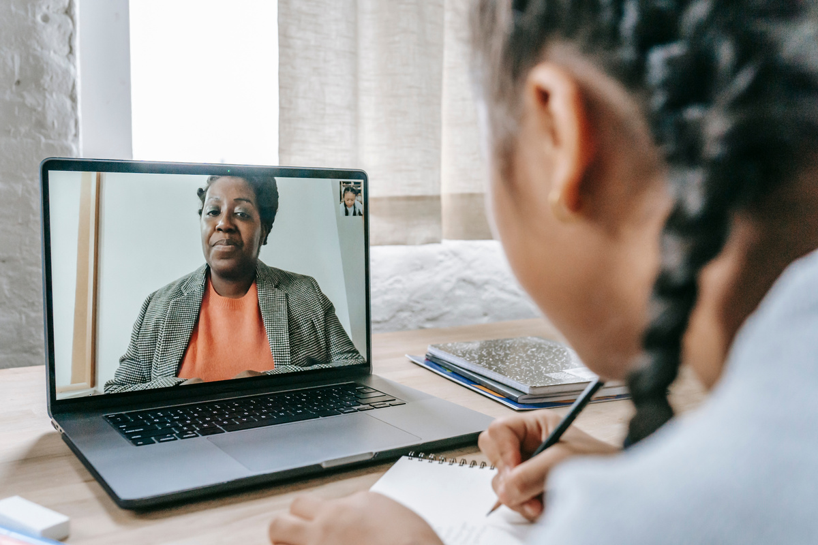


TUTOR
Η Αναβάθμιση των εκπαιδευτικών με στόχο την ολιστική ενσωμάτωση στη διδασκαλία
Χρηματοδοτείται από την Ευρωπαϊκή Ένωση. Ωστόσο, οι απόψεις και οι γνώμες που εκφράζονται είναι αποκλειστικά του/των συγγραφέα/ων και δεν αντανακλούν κατ' ανάγκη τις απόψεις και τις γνώμες της Ευρωπαϊκής Ένωσης ή του Ευρωπαϊκού Εκτελεστικού Οργανισμού Εκπαίδευσης και Πολιτισμού (EACEA). Ούτε η Ευρωπαϊκή Ένωση ούτε ο EACEA μπορούν να θεωρηθούν υπεύθυνοι γι' αυτές.

Slide 2
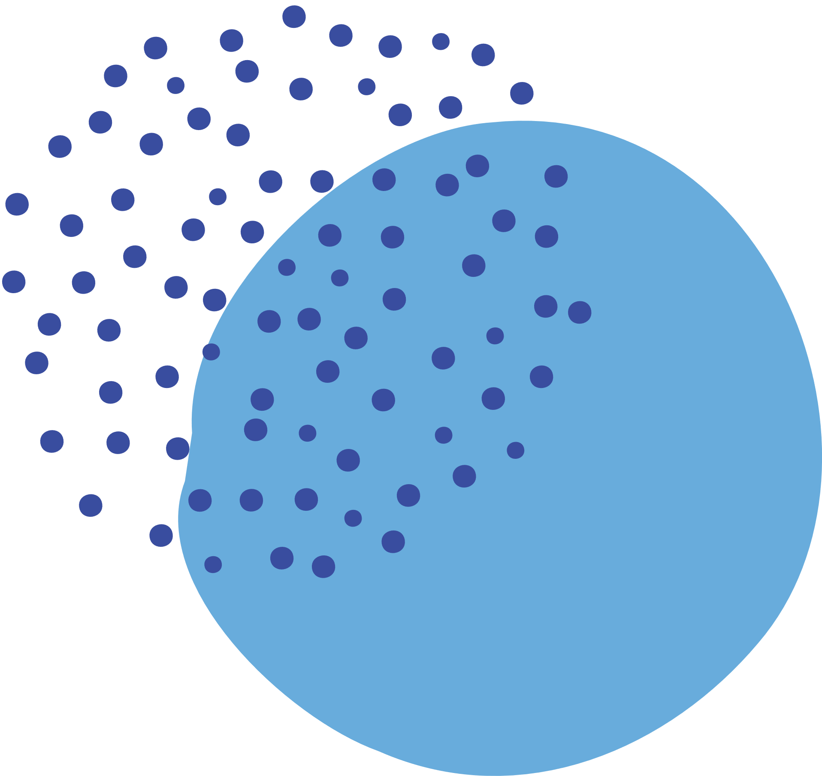


ΣΥΜΠΕΡΙΛΗΠΤΙΚΕΣ ΜΕΘΟΔΟΛΟΓΙΕΣ ΚΑΤΑΡΤΙΣΗΣ ΕΚΠΑΙΔΕΥΤΙΚΩΝ - ΜΑΘΗΜΑ ΕΞΕΙΔΙΚΕΥΣΗΣ 1
Notes:
Καλώς ήρθατε στο πρώτο μάθημα εξειδίκευσης του Tutor, το οποίο αφορά τις «Συμπεριληπτικές μεθοδολογίες κατάρτισης εκπαιδευτικών".

Slide 3
Ενότητα 2.1. Παιδαγωγική (διαφορετικότητα) Τακτική
Notes:
Η δεύτερη ενότητα αυτού του μαθήματος εξειδίκευσης είναι δομημένη σε τρία κεφάλαια. Ας ξεκινήσουμε με το πρώτο κεφάλαιο - την Παιδαγωγική (ποικιλομορφία) Τακτική.

Slide 4
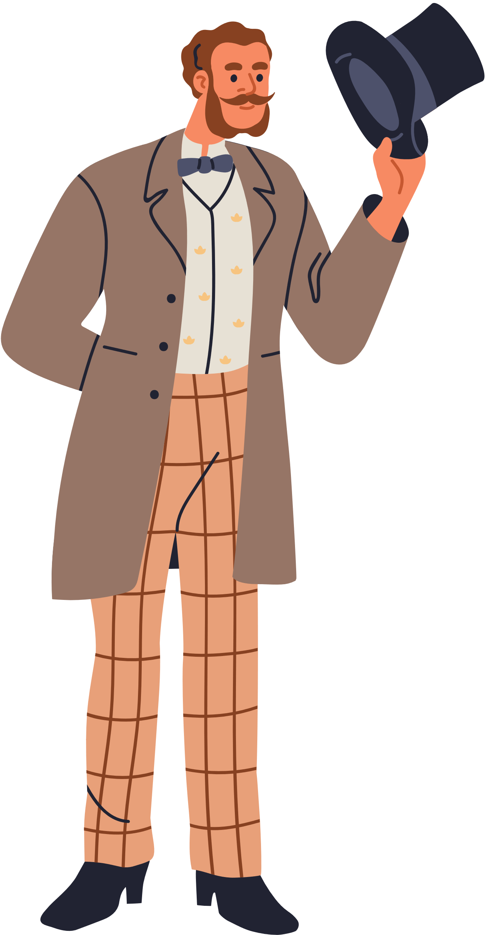

Ενότητα 2.1.
Παιδαγωγική τακτική:
  εισήχθη από τον Johann Friedrich Herbart τον 19ο αιώνα για να γεφυρώσει το χάσμα μεταξύ θεωρίας και πράξης στη διδασκαλία και την εκπαίδευση
  να ευαισθητοποιηθούν για τις πολυπλοκότητες των εκπαιδευτικών δράσεων
  πλαίσιο για τη συζήτηση και την κατανόηση των εκπαιδευτικών προκλήσεων
  αποσκοπεί στον εντοπισμό προβλημάτων σε πρακτικές και θεσμούς
Στόχος: να βοηθήσει τους εκπαιδευτικούς να αναπτύξουν τα δικά τους πλαίσια σκέψης και δράσης στο πλαίσιο της παιδαγωγικής πρακτικής
Notes:
Η έννοια αυτή, που εισήχθη για πρώτη φορά από τον Johann Friedrich Herbart τον 19ο αιώνα, σχεδιάστηκε για να γεφυρώσει το χάσμα μεταξύ θεωρίας και πράξης στη διδασκαλία και την εκπαίδευση. Δίνει έμφαση στην επίγνωση της πολυπλοκότητας που ενέχεται στις εκπαιδευτικές δράσεις, συμπεριλαμβανομένων παραγόντων όπως η καθοριστικότητα, η απροσδιοριστία, η βεβαιότητα, η αβεβαιότητα, η διαθεσιμότητα και η μη διαθεσιμότητα. Αντί να προσφέρει μια απλή λύση, παρέχει ένα πλαίσιο για τη συζήτηση και την κατανόηση των προκλήσεων που αντιμετωπίζουν οι εκπαιδευτικοί. Στόχος είναι να βοηθήσει τους εκπαιδευτικούς να εντοπίσουν τα προβλήματα εντός των πρακτικών και των θεσμών και να αναπτύξουν τα δικά τους πλαίσια σκέψης και δράσης εντός της παιδαγωγικής πρακτικής.

Slide 5
Ενότητα 2.1.
Παιδαγωγική τακτική:
  δεν μπορεί να αντιμετωπιστεί εύκολα με τη χρήση συμπεριφοριστικής, ποσοτικοποιημένης, εννοιολογικής ή τεχνικής γλώσσας
  δεν μπορεί να περιοριστεί σε ένα σύνολο διδακτικών αρχών ή ειδικών δεξιοτήτων
  πάντα συνδεδεμένη με το άτομο και εξαρτώμενη από την κατάσταση
  διατηρεί διακειμενικό χαρακτήρα
Δεν είναι απλώς γνώση εφαρμοσμένη στη δράση
αλλά μάλλον η γνώση ως η ίδια η δράση
Notes:
Μια πρόκληση με την παιδαγωγική τακτική είναι ότι δεν μπορεί εύκολα να εξηγηθεί με τη χρήση συμπεριφοριστικής ή τεχνικής γλώσσας, ούτε μπορεί να αναχθεί σε ένα σύνολο διδακτικών αρχών ή δεξιοτήτων. Η τακτική έχει να κάνει λιγότερο με την εφαρμογή της γνώσης και περισσότερο με τη γνώση στην πράξη, πράγμα που σημαίνει ότι συνδέεται πάντα με το άτομο και τη συγκεκριμένη κατάσταση. Παρά ταύτα, εξακολουθεί να έχει μια διακειμενική ποιότητα, που σημαίνει ότι μπορεί να γίνει κατανοητή μέσω κοινωνικών και πολιτισμικών-ηθικών εννοιών.

Slide 6



Ενότητα 2.1.
Τακτική δράση:
Τακτική δράση
περιλαμβάνει την κατανόηση της εμπειρίας του μαθητή από τον εκπαιδευτικό, την ενσυναίσθηση και την αίσθηση της παιδαγωγικής σημασίας της κατάστασης
Πώς να αποδώσουμε δικαιοσύνη στον μαθητή και ποια μορφή παιδαγωγικής αλληλεγγύης είναι κατάλληλη;
περιλαμβάνει ρυθμιστικό μηχανισμό για την κριτική εξέταση των παιδαγωγικών στάσεων, πρακτικών και αξιών
Notes:
Παιδαγωγικά και διδακτικά στοιχεία συχνά διαπλέκονται στην πράξη, αποκαλύπτοντας "διακριτική δράση". Σε μια δεδομένη κατάσταση, ο δάσκαλος συμπάσχει με τον μαθητή, κατανοώντας την εμπειρία του και αναγνωρίζοντας την παιδαγωγική σημασία της στιγμής. Αυτό συνεπάγεται ότι γνωρίζει τι πρέπει να κάνει, πώς να το κάνει και στη συνέχεια ενεργεί κατάλληλα. Αυτή η διαδικασία εγείρει το ερώτημα πώς να υποστηρίξει δίκαια τον μαθητή και ποια μορφή παιδαγωγικής αλληλεγγύης είναι κατάλληλη. Περιλαμβάνει επίσης έναν ρυθμιστικό μηχανισμό για την κριτική εξέταση των παιδαγωγικών στάσεων, πρακτικών και αξιών ώστε να διασφαλιστεί ότι ευθυγραμμίζονται με τις ανάγκες του μαθητή.

Slide 7


Ενότητα 2.1.
Παιδαγωγική τακτική:
Η αντίληψη της Spivak για την εκπαίδευση καλλιεργεί τη δημοκρατική ευγένεια και δίνει έμφαση στην ευθύνη απέναντι στον "Άλλο"
Η παιδαγωγική διακριτικότητα καθίσταται ζωτικής σημασίας σε καταστάσεις που απαιτούν ηθικό συλλογισμό, με σεβασμό ή περιφρόνηση
Η τακτική θεωρείται ως απάντηση σε καταστάσεις κρίσης, που αντιμετωπίζει επισφαλείς αυτο- και αλλότριες αναθέσεις σε ένα παιδαγωγικό πλαίσιο.
Notes:
Η Σπίβακ οραματίζεται μια εκπαίδευση που προάγει τη δημοκρατική ευγένεια και δίνει έμφαση στην ευθύνη απέναντι στους άλλους, εστιάζοντας στο να λογοδοτεί σε αυτούς και όχι στο να μιλάει εκ μέρους τους. Σε αυτό το πλαίσιο, η παιδαγωγική διακριτικότητα καθίσταται ζωτικής σημασίας, ιδίως σε καταστάσεις που απαιτούν ηθικό συλλογισμό, όπου αποδίδεται σεβασμός ή περιφρόνηση. Το τακτ, υπό αυτή την έννοια, αναδεικνύει μια κατάσταση κρίσης στην εκπαίδευση, όπου διακυβεύεται η λεπτή ισορροπία μεταξύ της αυτογνωσίας και της κατανόησης των άλλων.

Slide 8



Ενότητα 2.1.
Παιδαγωγική τακτική:
Οι ετερογενείς τάξεις μπορεί να δημιουργήσουν προκλήσεις για τους εκπαιδευτικούς, οδηγώντας τους να επιβάλλουν αυστηρούς κανόνες και να δομούν σε μεγάλο βαθμό την τάξη για να διατηρήσουν τον έλεγχο.
Η επικέντρωση στην εξουσία και την παροχή περιεχομένου αφήνει ελάχιστα περιθώρια για την αντιμετώπιση των αναγκών των μαθητών
Οι παιδαγωγικές και διδακτικές πτυχές, όπως η ατομική υποστήριξη και οι μέθοδοι δημιουργικής μάθησης, συχνά παραμελούνται.
Αυτή η προσέγγιση μπορεί να οδηγήσει τους εκπαιδευτικούς να χάσουν την αυθεντικότητά τους, οδηγώντας σε μειωμένη αίσθηση ικανοποίησης και χαράς στη διδασκαλία.
Notes:
Στις διαφορετικές τάξεις, η αυξημένη αλληλεπίδραση μεταξύ εκπαιδευτικών και μαθητών είναι ζωτικής σημασίας, είτε πρόκειται για την κατανόηση του περιεχομένου είτε για τη διαχείριση των συγκρούσεων. Ωστόσο, αυτή η νέα πραγματικότητα μπορεί να φέρει απροσδόκητες προκλήσεις. Για να διατηρήσουν τον έλεγχο, οι εκπαιδευτικοί μπορεί να επιβάλλουν αυστηρούς κανόνες και να δομούν σε μεγάλο βαθμό τις τάξεις τους, εστιάζοντας στην εξουσία τους και στην παράδοση του περιεχομένου. Ενώ αυτή η προσέγγιση μπορεί να ελαχιστοποιήσει τις διαταραχές, συχνά παραμελεί τις ανάγκες των μαθητών, παραμερίζοντας σημαντικές παιδαγωγικές πτυχές όπως η ατομική υποστήριξη και η δημιουργική μάθηση. Για τους εκπαιδευτικούς, αυτό μπορεί να οδηγήσει σε απώλεια της αυθεντικότητας, μειώνοντας την αίσθηση ολοκλήρωσης και τη χαρά τους για τη διδασκαλία.

Slide 9

Ενότητα 2.1.
Παιδαγωγική τακτική:
Η εκπαίδευση στοχεύει στην επίτευξη τόσο της εξατομίκευσης όσο και της κοινωνικοποίησης
Η παιδαγωγική τακτική ενθαρρύνει την εξισορρόπηση της έντασης μεταξύ των γενικών κοινωνικών κανόνων και των ατομικών αναγκών.
Τονίζει τη σημασία της εξατομικευμένης
η εκπαίδευση ως αντίβαρο
στην κοινωνικοποίηση και τον εγκλιματισμό
Notes:
Αν πιστεύουμε ότι η εκπαίδευση πρέπει να προάγει εξίσου τόσο την εξατομίκευση όσο και την κοινωνικοποίηση, τότε αντιμετωπίζουμε την πρόκληση του καθορισμού του τρόπου εξισορρόπησης αυτών των στόχων. Πρέπει να δοθεί προτεραιότητα στον έναν έναντι του άλλου ή μπορούν να έχουν την ίδια βαρύτητα; Η παιδαγωγική τακτική μας ωθεί να βρούμε μια ισορροπία μεταξύ του γενικού και του ατομικού, προσφέροντας εξατομικευμένη εκπαίδευση ως αντίβαρο στην ισχυρή επιρροή των κοινωνικών προτύπων και δομών. Ωστόσο, είναι σημαντικό να αναγνωρίσουμε ότι η πραγματική ατομικότητα είναι δύσκολο να επιτευχθεί μόνο μέσω της εκπαίδευσης.

Slide 10

Ενότητα 2.1.
Παιδαγωγική τακτική:
Η τακτική της παιδαγωγικής ποικιλομορφίας απαιτεί τη θεώρηση ενός
ποικιλομορφία του μαθητή όχι ως έλλειμμα αλλά ως
"το να είσαι διαφορετικός" σε σχέση με τον γνωστό κανόνα
αυτό προάγει το σεβασμό στην ατομικότητα και την ακεραιότητα του μαθητή
Η διακριτική εμπλοκή με τους μαθητές γίνεται δυνατή όταν
η ποικιλομορφία εκτιμάται και δεν θεωρείται μειονέκτημα
Notes:
Η ενασχόληση με τους μαθητές από τη σκοπιά της παιδαγωγικής ποικιλομορφίας σημαίνει ότι δεν πρέπει να βλέπουμε τη διαφορετικότητα ενός μαθητή ως έλλειμμα. Βλέποντάς την με αυτόν τον τρόπο θα ήταν αδύνατο να αλληλεπιδράσουμε μαζί τους με διακριτικότητα. Αντίθετα, θα πρέπει να βλέπουμε αυτή τη διαφορετικότητα ως μια μορφή "διαφορετικότητας" από τον κανόνα που γνωρίζουμε, η οποία μας επιτρέπει να σεβόμαστε και να τιμούμε την ατομικότητα και την ακεραιότητα κάθε μαθητή. Με τη σειρά τους, οι εκπαιδευτικοί μπορούν να καθοδηγήσουν τα παιδιά μέσω του δικού τους παραδείγματος, επιδεικνύοντας διακριτική συμπεριφορά στις αλληλεπιδράσεις τους, η οποία μπορεί ακούσια να χρησιμεύσει ως ένα ισχυρό μάθημα για το πώς να συναναστρέφονται με τους άλλους με σεβασμό και σκέψη.

Slide 11

Ενότητα 2.1.
Μελέτη περίπτωσης
Διαβάστε την ακόλουθη συνέντευξη που έχει επεξεργαστεί για την παρούσα Μελέτη Περίπτωσης:
Gerstbach. Wie wird kulturelle Andersheit und kulturelle Fremdheit im pädagogischen Kontext erlebt; (2011). 79-83
κάντε κλικ εδώ για να διαβάσετε το κείμενο
Notes:
Τώρα κάντε κλικ στο σύνδεσμο για να ανοίξετε τη Μελέτη περίπτωσης. Διαβάστε προσεκτικά τη συνέντευξη.

Slide 12
Τ οποθετήστε εδώ αυτό το σύνολο 3 MCQs (h5p):
Ποια πρόκληση μπορεί να προκύψει για τους εκπαιδευτικούς σε ετερογενείς τάξεις σύμφωνα με τη μελέτη περίπτωσης που παρουσιάστηκε;
A. Έλλειψη κινήτρων μεταξύ των μαθητών
B. Οι εκπαιδευτικοί αισθάνονται αποκομμένοι από το αντικείμενό τους
Γ. Εξισορρόπηση της αλληλεπίδρασης των μαθητών με ταυτόχρονη διατήρηση του ελέγχου της τάξης
Δ. Οι μαθητές αρνούνται να ασχοληθούν με το περιεχόμενο
Σωστή απάντηση: Γ. Εξισορρόπηση της αλληλεπίδρασης των μαθητών με παράλληλη διατήρηση του ελέγχου της τάξης
Στη μελέτη περίπτωσης, πώς ο εκπαιδευτικός δημιουργεί έναν "τρίτο χώρο" κατά τη διάρκεια του μαθήματος μαγειρικής;
A. Επιτρέποντας στους μαθητές να παρουσιάσουν και να μαγειρέψουν πιάτα από τις χώρες τους
B. Εστιάζοντας αυστηρά στα παραδοσιακά αυστριακά πιάτα
Γ. Ενθαρρύνοντας τους μαθητές να εξερευνήσουν και να μοιραστούν την πολιτιστική τους κληρονομιά
Δ. Αποθαρρύνοντας άγνωστες μεθόδους μαγειρέματος για τη διατήρηση της συνοχής
Σωστές απαντήσεις:
A. Επιτρέποντας στους μαθητές να παρουσιάσουν και να μαγειρέψουν πιάτα από τις χώρες τους,
Γ. Ενθαρρύνοντας τους μαθητές να εξερευνήσουν και να μοιραστούν την πολιτιστική τους κληρονομιά
3. Πώς αντιμετωπίζει ο εκπαιδευτικός τα αισθήματα υποταγής των μαθητών στην τάξη;
A. Ενθαρρύνοντας τους μαθητές να εκφράζονται χωρίς να αισθάνονται την ανάγκη να απολογηθούν
B. Παρεμβαίνοντας όταν οι μαθητές αισθάνονται ότι πρέπει να δικαιολογηθούν άσκοπα
Γ. Αγνοώντας οποιαδήποτε ζητήματα υποταγής για να επικεντρωθεί στο πρόγραμμα σπουδών
Δ. Προωθώντας την ανοιχτή και αμοιβαία επικοινωνία που σέβεται την ατομικότητα κάθε μαθητή
Σωστές απαντήσεις: Α. Ενθαρρύνοντας τους μαθητές να εκφράζονται χωρίς να αισθάνονται την ανάγκη να απολογηθούν, Β. Παρεμβαίνοντας όταν οι μαθητές αισθάνονται ότι πρέπει να δικαιολογηθούν άσκοπα, Δ. Προωθώντας την ανοιχτή και αμοιβαία επικοινωνία που σέβεται την ατομικότητα κάθε μαθητή
Ενότητα 2.1.
Μελέτη περίπτωσης

Slide 13
Ενότητα 2.1.
Μελέτη περίπτωσης
Χρόνος για προβληματισμό
Notes:
Πάρτε τώρα το χρόνο σας και σκεφτείτε τα ακόλουθα σημεία προβληματισμού. Πιθανόν να μπορείτε να αναφερθείτε στη δική σας διδακτική πρακτική και να βρείτε κάποιο παράδειγμα κατάστασης που θυμάστε.

Slide 14
Ενότητα 2.1.
Μελέτη περίπτωσης - Αναλογιστείτε...
... Δημιουργία "μοναδικών χώρων":
Ο εκπαιδευτικός στη μελέτη περίπτωσης δημιούργησε έναν "μοναδικό" χώρο όπου οι μαθητές μπορούσαν να εξερευνήσουν την πολιτιστική τους ταυτότητα μέσω της μαγειρικής.
Πώς μπορείτε να δημιουργήσετε παρόμοιους χώρους στη δική σας τάξη, όπου οι μαθητές θα αισθάνονται ασφαλείς να εκφράζουν το πολιτισμικό τους υπόβαθρο και τις προοπτικές τους;

Slide 15
Ενότητα 2.1.
Μελέτη περίπτωσης - Παρακαλώ σκεφτείτε... Χειρισμός του "άγνωστου"
... Χειρισμός του "Άγνωστου"
Ο εκπαιδευτικός επέλεξε να παρατηρήσει την άγνωστη μέθοδο μαγειρέματος αντί να παρέμβει.
Πώς χειρίζεστε καταστάσεις στις οποίες οι προσεγγίσεις ή οι πολιτισμικές πρακτικές των μαθητών είναι διαφορετικές από αυτές που περιμένετε;
Πότε είναι σκόπιμο να παρέμβουμε και πότε είναι καλύτερο να παρατηρούμε και να επιτρέπουμε την κοινή εξερεύνηση;

Slide 16
Ενότητα 2.1.
Μελέτη περίπτωσης - Αναλογιστείτε...
... Υποστήριξη της αυτοπεποίθησης των μαθητών:
Ο εκπαιδευτικός παρατήρησε ότι οι μαθητές συχνά αισθάνονται την ανάγκη να απολογηθούν ή να δικαιολογηθούν.
Πώς μπορείτε να οικοδομήσετε ενεργά την εμπιστοσύνη των μαθητών σας, ιδίως εκείνων που προέρχονται από διαφορετικά πολιτισμικά υπόβαθρα, ώστε να διασφαλίσετε ότι αισθάνονται ότι τους εκτιμούν και ότι έχουν τη δυνατότητα να εκφραστούν;

Slide 17
Ενότητα 2.1.
Μελέτη περίπτωσης - Αναλογιστείτε...
... Εξισορρόπηση της εξουσίας και της ενσυναίσθησης:
Πώς εξισορροπείτε τη διατήρηση της εξουσίας στην τάξη με τη δημιουργία ενός χώρου για ανοιχτή, με σεβασμό εξερεύνηση των πολιτισμικών διαφορών;
Ποιος είναι ο ρόλος της παιδαγωγικής τακτικής στην προώθηση αυτής της ισορροπίας;

Slide 18
Ενότητα 2.1.
Μελέτη περίπτωσης - Αναλογιστείτε...
... Αναγνωρίζοντας την ανεξαρτησία των μαθητών:
Ο εκπαιδευτικός δίνει έμφαση στην αναγνώριση των μαθητών ως ανεξάρτητων ατόμων.
Πώς μπορείτε να διασφαλίσετε ότι βλέπετε και αντιμετωπίζετε κάθε μαθητή ως μοναδικό άτομο, με τις δικές του ανάγκες και εμπειρίες, διατηρώντας παράλληλα την αίσθηση της κοινότητας στην τάξη;

Slide 19
Ενότητα 2.1.
Μελέτη περίπτωσης - Αναλογιστείτε...
... Ενθάρρυνση της αμοιβαίας επικοινωνίας:
Ποιες πρακτικές μπορούν να υιοθετηθούν για την προώθηση της ουσιαστικής, αμοιβαίας επικοινωνίας στην τάξη;
Πώς μπορούν οι εκπαιδευτικοί να ενθαρρύνουν τόσο τους μαθητές όσο και τους εαυτούς τους να είναι ανοιχτοί στο να μαθαίνουν ο ένας από τον άλλον;

Slide 20
Ενότητα 2.1.
Μελέτη περίπτωσης - Αναλογιστείτε...
... Χειρισμός της εσωτερικευμένης υποταγής:
Ο εκπαιδευτικός παρεμβαίνει όταν οι μαθητές επιδεικνύουν εσωτερικευμένη υποταγή, όπως οι περιττές συγγνώμες.
Πώς μπορούν οι εκπαιδευτικοί να αναγνωρίσουν και να αντιμετωπίσουν εσωτερικευμένες στάσεις κατωτερότητας στους μαθητές τους και ποιες στρατηγικές μπορούν να βοηθήσουν στην ενίσχυση της αίσθησης της ισότητας και της αυτοεκτίμησης;

Slide 21

Ενότητα 2.1.
"Τρίτος χώρος":
Έννοια που αναπτύχθηκε από τον Bhabha
  όχι ένας φυσικός τόπος αλλά μια επιστημολογική κατηγορία
  αμφισβητεί και διευρύνει την κατανόηση του πολιτισμού, της ταυτότητας και του νοήματος
  χρησιμεύει ως μεταφορά για τις δυναμικές διαδικασίες της πολιτισμικής υβριδικότητας
Notes:
Ο Homi Kharshedji Bhabha εισήγαγε την έννοια του "τρίτου χώρου" ως βασική ιδέα στη μετααποικιακή του θεωρία. Αυτός ο "τρίτος χώρος" δεν είναι μια φυσική τοποθεσία, αλλά μάλλον μια διανοητική έννοια που προκαλεί και διευρύνει την κατανόησή μας για τον πολιτισμό, την ταυτότητα και το νόημα. Αντιπροσωπεύει τη δυναμική διαδικασία της πολιτισμικής υβριδικότητας που αναδύεται όταν διαφορετικές κουλτούρες και ιδέες συναντιούνται και αναμειγνύονται μεταξύ τους.

Slide 22
Ενότητα 2.1.
"Τρίτος χώρος":
  Αναδύονται νέες έννοιες και ταυτότητες που εξελίσσονται και μεταβάλλονται συνεχώς.
  Οι έννοιες δεν είναι σταθερές ή αμετάβλητες- διαμορφώνονται από την αλληλεπίδραση διαφόρων πολιτισμικών επιρροών.
  Αμφισβητεί την παραδοσιακή δυαδική σκέψη και επιτρέπει μια πιο ρευστή, υβριδική μορφή αναπαράστασης.
  Ξεπερνά τα άκαμπτα όρια μεταξύ "εαυτού" και "άλλου"
Notes:
Σε αυτόν τον "τρίτο χώρο", τα νέα νοήματα και οι ταυτότητες εξελίσσονται και μεταβάλλονται συνεχώς, αντί να είναι σταθερά ή αμετάβλητα. Η έννοια αυτή τονίζει ότι τα νοήματα δεν είναι προκαθορισμένα- διαμορφώνονται από την αλληλεπίδραση διαφορετικών πολιτισμικών επιρροών. Ως αποτέλεσμα, οι παραδοσιακοί δυαδικοί τρόποι σκέψης καταρρίπτονται, επιτρέποντας μια πιο ρευστή και υβριδική μορφή αναπαράστασης που υπερβαίνει τα άκαμπτα όρια μεταξύ "εαυτού" και "άλλου".

Slide 23

Ενότητα 2.1.
"Τρίτος χώρος":
  οι δράσεις του εκπαιδευτικού οδηγούν στη δημιουργία μιας διεθνούς κουλτούρας, με επίκεντρο την πολιτισμική υβριδικότητα και ποικιλομορφία
  ο "δικός μας χώρος" που παρέχεται από τον εκπαιδευτικό είναι ένας "τρίτος χώρος", που επιτρέπει τη δημιουργία νέων μορφών ταυτότητας και πολιτισμικής έκφρασης πέρα από τις παραδοσιακές ή κυρίαρχες αφηγήσεις
  επαναδιαπραγματεύσεις και επανερμηνείες, όπου οι υφιστάμενες σχέσεις εξουσίας και οι λόγοι μπορούν να αμφισβητηθούν και να μετασχηματιστούν
Notes:
Στη μελέτη περίπτωσης, οι ενέργειες του εκπαιδευτικού δημιουργούν μια διεθνή κουλτούρα που δεν επικεντρώνεται στον εξωτισμό της πολυπολιτισμικότητας ή στην απλή ποικιλομορφία των πολιτισμών, αλλά μάλλον στην ανάμειξη και την άρθρωση της πολιτισμικής υβριδικότητας. Ο "δικός του χώρος" που ανοίγει ο εκπαιδευτικός για τους μαθητές είναι ένας "τρίτος χώρος", όπου μπορούν να αναδυθούν νέες μορφές ταυτότητας και πολιτισμικής έκφρασης, απαλλαγμένες από τις παραδοσιακές ή κυρίαρχες αφηγήσεις. Αυτός ο χώρος επιτρέπει δημιουργικές επαναδιαπραγματεύσεις και επανερμηνείες, αμφισβητώντας και μετασχηματίζοντας τις υπάρχουσες σχέσεις εξουσίας και τους υφιστάμενους λόγους. Ο "τρίτος χώρος" είναι, επομένως, ένας τόπος δυνατοτήτων, όπου τα νοήματα μπορούν να δημιουργηθούν, να αποσταθεροποιηθούν και να επαναπροσδιοριστούν.

Slide 24

Ενότητα 2.1.
Πώς να δημιουργηθεί ένας "τρίτος χώρος" μέσω της τακτικής Pegdagogical :
Η διακριτική δράση του εκπαιδευτικού, όπως η παρατήρηση και η αναμονή, συμβάλλει στη δημιουργία των συνθηκών για τη δημιουργία ενός "τρίτου χώρου" με τους μαθητές.
Η παιδαγωγική διακριτικότητα εκφράζεται μέσω διαπροσωπικών ενεργειών
και την αποφυγή των απολογιών και των δικαιολογιών ως μηχανισμών υποταγής
Αυτό δημιουργεί ένα περιβάλλον σεβασμού και ισορροπίας
όπου οι μαθητές αισθάνονται ενδυναμωμένοι
Notes:
Ενεργώντας με διακριτικότητα - συγκεκριμένα μέσω της παρατήρησης και της αναμονής - ο δάσκαλος δημιουργεί τις προϋποθέσεις για έναν "τρίτο χώρο" με τους μαθητές. Είναι σημαντικό να κατανοήσουμε ότι η παιδαγωγική διακριτικότητα, όπως αναφέρθηκε προηγουμένως, εμφανίζεται στον τρόπο με τον οποίο αλληλεπιδρούμε με τους άλλους. Ο τρόπος με τον οποίο ο δάσκαλος αποτρέπει τις απολογίες και τις δικαιολογίες, οι οποίες μπορούν να λειτουργήσουν ως μηχανισμοί υποταγής, αποτελεί επίσης βασικό μέρος αυτής της τακτικής προσέγγισης.

Slide 25
Ενότητα 2.1.
Κύρια συμπεράσματα:
  Οι εκπαιδευτικές και διδακτικές δράσεις δεν μπορούν να προγραμματιστούν εκ των προτέρων
  Οι εκπαιδευτικοί πρέπει να είναι σε θέση να προσαρμόζονται και να ανταποκρίνονται στις μεταβαλλόμενες συνθήκες
  Η διακριτική συμπεριφορά περιλαμβάνει ευαισθησία στις διαφορετικές ανάγκες και συναισθηματικές καταστάσεις των μαθητών
  Οι εκπαιδευτικοί θα πρέπει να έχουν την ικανότητα να διευκολύνουν την εμπλοκή και τη συμμετοχή των μαθητών
  Είναι σημαντικό για τους εκπαιδευτικούς να εξισορροπούν την εξουσία με την ενσυναίσθηση και την κατανόηση
Notes:
Οι εκπαιδευτικές και διδακτικές δράσεις δεν μπορούν να προγραμματιστούν εκ των προτέρων μέχρι την παραμικρή λεπτομέρεια. Οι εκπαιδευτικοί πρέπει να είναι ευέλικτοι και να ανταποκρίνονται στις καταστάσεις και τις εξελίξεις που προκύπτουν. Αυτό δημιουργεί μια δυναμική πτυχή στη διακριτική συμπεριφορά των εκπαιδευτικών. Βασικές διαστάσεις που πρέπει να λαμβάνουν υπόψη στις δράσεις τους είναι η ικανότητα προσαρμογής στις μεταβαλλόμενες συνθήκες, η ευαισθησία στις ποικίλες ανάγκες και τα συναισθήματα των μαθητών, η ικανότητα ενθάρρυνσης της εμπλοκής και της συμμετοχής και η ικανότητα εξισορρόπησης της εξουσίας με την ενσυναίσθηση και την κατανόηση.

